Slide 1
Bölüm 6. Kombinasyonel Devreler (Devamı)
Çoğullayıcılar (Veri Seçiciler-Multiplexers-MUX)
Veri Dağıtıcılar (Demultiplexers-DEMUX)
Yedi Segment Display ve Kod Çözücü Devresi

Slide 2
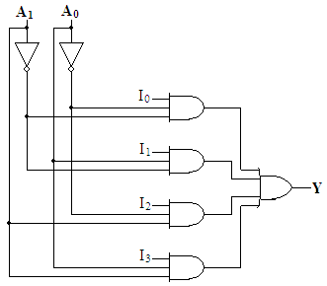
Çoğullayıcılar (Veri Seçiciler-Multiplexers-MUX)
Çoğullayıcılar, n adet veri seçim ucuna, 2^{n} adet veri giriş ucuna ve 1 adet de çıkışa sahip kombinasyonel devrelerdir. Veri seçici uçların değerine göre, veri girişlerinden birini çıkışa aktarırlar.
4×1’lik bir multiplexer’ın (MUX) gösterimi ve doğruluk tablosu aşağıdaki gibidir;
I₀
4×1 MUX
2¹ 2⁰
0
A₁ | A₀ | Y
0 | 0 | I₀
0 | 1 | I₁
1 | 0 | I₂
1 | 1 | I₃
I₁
1
Y
I₂
2
I₃
3
Y= I₀.A₁’.A₀’+ I₁.A₁’.A₀+ I₂.A₁.A₀’+ I₃.A₁.A₀
A₁
A₀
4×1 MUX’un gösterimi
4×1 MUX’un lojik devresi

Slide 3
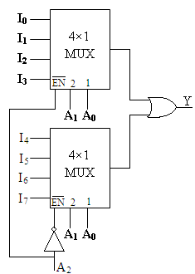
Multiplexers
Yetki (Enable) girişli multiplexer’lar kullanılarak, daha fazla veri girişine sahip çoğullayıcı devreler oluşturulabilir.
Örnek: Yetki girişine sahip iki adet 4×1’lik multiplexer kullanarak 8×1’lik bir multiplexer oluşturalım.
A₂ | A₁ | A₀ | Y
0 | 0 | 0 | I₀
0 | 0 | 1 | I₁
0 | 1 | 0 | I₂
0 | 1 | 1 | I₃
1 | 0 | 0 | I₄
1 | 0 | 1 | I₅
1 | 1 | 0 | I₆
1 | 1 | 1 | I₇
Üstteki MUX aktif
Alttaki MUX aktif

Slide 4
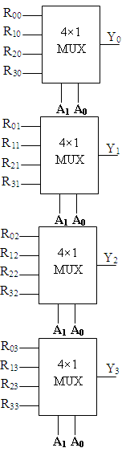
Multiplexers
Multiplexer’lar ile ortak veri yolu oluşturulabilir.
Örnek: 4 bitlik bir veri yoluna, 4 kaydediciyi (register) bağlamak istersek, yandaki devre kullanılabilir. Burada R₀, R₁, R₂ ve R₃ dörder bitlik kaydedicilerdir.
Şayet A₁A₀ = 00 ise, R₀ (R₀₀, R₀₁, R₀₂,R₀₃) kaydedicisinin içeriği yola aktarılacaktır.

Slide 5
Multiplexers
Multiplexer’lar lojik ifadeleri gerçekleştirmek için de kullanılabilirler. n adet girişe ve 1 çıkışa sahip bir kombinasyonel devre, (n-1) adet veri seçici uca ve 2^{n-1} adet de veri giriş ucuna sahip 2^{n-1}×1 multiplexer kullanılarak gerçekleştirilebilir.
Örnek: f(a,b,c) = abc + a’b’ + bc’ fonksiyonunu, veri seçim uçlarını a ve b seçerek 4×1 MUX ile gerçekleştirelim.
Veri seçim uçları olarak a ve b değişkenleri seçildiğinden, tüm terimleri bu değişkenleri içerecek şekilde genişletmek gerekir;
f(a,b,c)=abc+a’b’+(a+a’)bc’= abc+a’b’+abc’+a’bc’= ab + a’b’ + a’bc’
Multiplexer’ın tanım bağıntısından;
Y= I₀.a’.b’+ I₁.a’.b+ I₂.a.b’+ I₃.a.b
O halde I₀ = 1, I₁ = c’, I₂ = 0, I₃=1 seçilmelidir.

Slide 6
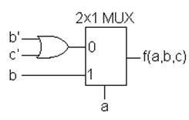
Örnek: (devamı)
f(a,b,c) = ab+a’b’+a’bc’
Aynı lojik ifadeyi veri seçim ucunu a seçerek 2×1 MUX ile gerçekleştirmek istersek, ekstra kapılar kullanmamız gerekecektir.
f fonksiyonunu a ve a’ cinsinden yazarsak;
f(a,b,c) = ab+a’b’+a’bc’ = ab+a’(b’+bc’) = ab+a’(b’+c’) elde edilir.
Multiplexer’ın tanım bağıntısından; Y= I₀.a’+ I₁.a
O halde I₀ = b’+c’ ve I₁ = b seçersek lojik ifadeyi gerçekleştirmiş oluruz.
Dikkat edilecek olursa ekstradan VEYA kapısını kullanmamız gerekmiştir.

Slide 7
Multiplexers
Standart çarpımlar biçiminde verilen bir lojik ifadeyi, uygun sayıda veri seçim ucuna sahip multiplexer kullanarak gerçekleştirmek için sistematik bir yaklaşım geliştirilmiştir.
Örnek: 3 girişe ve 1 çıkışa sahip bir kombinasyonel devrenin lojik ifadesi f(a,b,c) = Σ(1,3,4,7) olsun. Bu lojik ifadeyi, seçim uçları b ve c olarak seçilen, 4×1 MUX ile gerçekleştirmek istediğimizi düşünelim.
bc a | 00 | 01 | 10 | 11
0 | m₀ | m₁ | m₂ | m₃
1 | m₄ | m₅ | m₆ | m₇
Bağlantı | a | a’ | 0 | 1
Mux Veri Girişleri | I₀ | I₁ | I₂ | I₃
İşaretlenmiş olan minterler şayet a değişkeninin 1 olduğu satırdaysa bağlantı değeri a, 0 olduğu satırdaysa a’, her ikisini de içeriyorsa 1 ve hiç birini içermiyorsa 0 seçilerek MUX’un I₀, I₁, I₂, I₃ girişleri oluşturulmuştur.

Slide 8
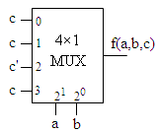
Örnek: (devamı)
f(a,b,c)=Σ(1,3,4,7)
Aynı lojik ifadeyi veri seçim uçlarını a ve b seçerek gerçekleştirmek isteseydik;
ab c | 00 | 01 | 10 | 11
0 | m₀ | m₂ | m₄ | m₆
1 | m₁ | m₃ | m₅ | m₇
Bağlantı | c | c | c' | c
Mux Veri Girişleri | I₀ | I₁ | I₂ | I₃

Slide 9
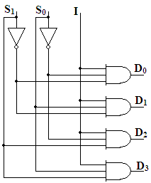
Veri Dağıtıcılar (Demultiplexers-DEMUX)
n adet seçici ucu, 1 tane girişi, 2^{n} adet de çıkışı bulunan kombinasyonel devrelerdir. Seçici uçların oluşturduğu sayı, girişin hangi çıkışa yönlendirileceğini gösterir. Aşağıda 1×4 DEMUX’un gösterimi, doğruluk tablosu ve lojik devresi verilmiştir.
1×4 DEMUX
D₀
S₁ S₀ | D₀ | D₁ | D₂ | D₃
0 0 | I | 0 | 0 | 0
0 1 | 0 | I | 0 | 0
1 0 | 0 | 0 | I | 0
1 1 | 0 | 0 | 0 | I
I
D₁
D₂
D₃
S₁
S₀
1×4 DEMUX’un
doğruluk tablosu
1×4 DEMUX’un gösterimi
1×4 DEMUX’un lojik devresi

Slide 10
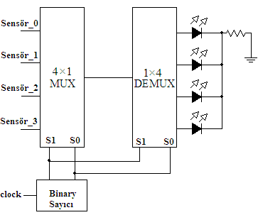
Demultiplexers
Örnek: Özellikle verilerin uzak yerlere taşınması için MUX ve DEMUX’lar birlikte kullanılabilir. Örneğin 4 sensörden gelen bilgi, uzakta bulunan bir gösterge panelinden izlenebilir. Şayet sensörlerden 1 bilgisi gelirse, DEMUX çıkışında bulunan LED’ler yanıp söner. Kullanılan sayıcı, MUX girişlerindeki bilgilerin sırayla iletilmesini sağlar. Sayıcının frekansı aynı zamanda LED’lerin yanıp sönme aralığını belirler.

Slide 11
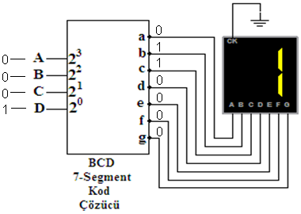

Yedi Segment Display ve Kod Çözücü Devresi
Yedi segment display’ler lojik devrelerde özellikle decimal sayıları göstermek için yoğun olarak kullanılırlar. 7 adet LED bir araya getirilerek oluşturulur. Ortak anot veya ortak katot olarak üretilirler. Bu display’i sürmek için bir kod çözücüye ihtiyaç vardır. Bu kısımda BCD’den 7–segment display’e bir kod çözücü tasarlanacaktır. Bu kod çözücü entegre devre (IC) olarak temin edilebilir.
Yedi segment display
Yedi segment display için kod çözücü devre

Slide 12
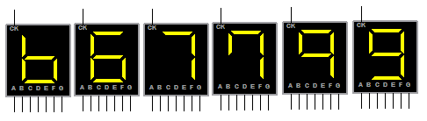
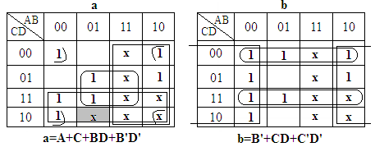

Yedi Segment Display İçin Kod Çözücü Devre Tasarımı
Kod çözücünün tasarımını yapmak için, doğruluk tablosunu oluşturabilir ya da Karnaugh haritasına çıkışları direkt olarak taşıyabiliriz. 6,7 ve 9’un iki türlü gösteriminin olabileceğini düşünerek, çıkışları en sade haline getirebilmek için, uygun olan gösterim, tasarım aşamasında seçilecektir.

Slide 13
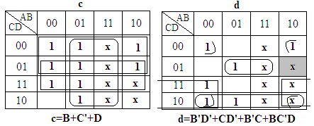

Yedi Segment Display İçin Kod Çözücü Devre Tasarımı

Slide 14
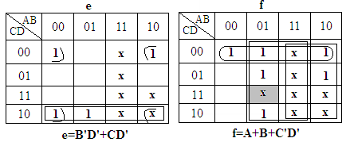
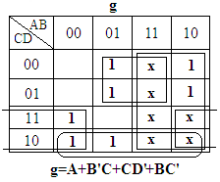

Yedi Segment Display İçin Kod Çözücü Devre Tasarımı

Slide 15
Yedi Segment Display İçin Kod Çözücü Devre Tasarımı

